Slide 1
NTGK108 ENSTRÜMANTAL ANALİZ
DERS 1: GİRİŞ VE KAVRAMLAR
Dr. Öğr. Üyesi Gülten ŞEKEROĞLU

Slide 2
DERS;
Ders: Haftada 2 saat (2-0)2 şeklinde.
Salı günleri saat 13:00-13:45
13: 55-14:40
Dr. Öğr. Üyesi Gülten Şekeroğlu
E-mail: gsekeroglu15@gmail.com
Değerlendirme: 1 kısa sınav (%25) 1 ara sınav (%35), 1 final sınavı (%40),(sınav tarihi ilan edilir)

Slide 3
DERS KAYNAKLARI
1-Enstrümental gıda analizleri / Yaşar Hışıl
2004
2-İnstrümental analiz / Turgut Gündüz, Turgut Gündüz. 1990.
3-Enstrümental gıda analizleri / Hasan Yetim, Mustafa Çam. 2012
4-Enstrümental analiz : elektroanalitik yöntemler / Hüseyin Tural, Hüseyin Tural, İsmet Gökçel, F. Nil Ertas. 2003

Slide 4
Dersin İçeriği
Enstrümental ve klasik analiz nedir?
Spektroskopik analizler;
Spektrofotometre çeşitleri,
Fotometrik analizler,
Renk tayin cihazları,
Refraktometreler,
Polarimetreler,
Kromotografik analizler;
Gaz kromatografisi (GC), HPLC.

Slide 5
DERS 1: Enstrümental ve klasik analiz nedir?

Slide 6
Laboratuvar Tanımı
Laboratuvarlar, bilimsel çalışmaların ve araştırma geliştirme amaçlı olarak yapılan deneylerin ölçülü ve kontrollü olarak gerçekleştirildiği yerlerdir. Gıda işletmelerinde bulunan laboratuvarlar genelde kontrol amaçlı ve araştırma-geliştirme çalışmaları amacıyla kullanılan laboratuvarlar olarak ayrılabilmektedir. Kontrol laboratuvarları, işletmelerde üretimi gerçekleştirilen ürünler ile ilgili rutin olan periyodik kontrollerin yapılması amacıyla gerçekleştirilen laboratuvar çalışmalarını kapsamakta iken araştırma-geliştirme laboratuvarları ise işletme açısından üstün özellikli ve ekonomik olarak ürün üretilebilmesi amacıyla yeni yöntemlerin araştırılması, kalitenin artırılması ve üretilen ürünlerin daha uzun süre kalitesini koruyabilmesi amacıyla yapılan çalışmaları kapsamaktadır.

Slide 7
Gıda maddeleri ile ilgili olarak yapılan laboratuvar çalışmalarında uygulanan temel analizler kendi aralarında
Kimyasal analizler
Fiziksel analizler
Mikrobiyolojik analizler ve
Duyusal analizler şeklinde sınıflandırılmaktadır.

Slide 8
Kalitatif ve Kantitatif ne demek?
Gıda maddelerinde kontrol amaçlı gerçekleştirilen kimyasal analizler kalitatif ve kantitatif olarak uygulanmaktadır. Kalitatif analizler, incelenecek olan gıda maddelerinde hangi bileşik, iyon veya elementlerin bulunup/bulunmadığı ile ilgili olarak yapılan analizleri içerirken; kantitatif analizlerde ise kalitatif olarak varlığı tespit edilen maddelerin bulundukları örneklerde ne oranda yer aldıklarını belirleme amacıyla yapılan analizleri kapsamaktadır.

Slide 9
xA + yB nCD
Kantitatif analizlerde x mol A maddesi, y mol B maddesi ile reaksiyona girip denklemdeki katsayılara göre n mol CD ürününü oluştururlar. Bu analizlerde meydana gelen ürünlerin genellikle çözelti halindeki durumları kullanılarak madde miktarları belirlenmektedir.

Slide 10
Gravimetrik analizler; laboratuvar çalışmalarında incelenecek olan maddenin direk olarak kendisinin veya numuneye uygun bir çözeltisi hazırlandıktan sonra yakma, kurutma, damıtma, buharlaştırma, süzme ve benzeri işlemlerden biri ya da birkaçı uygulanarak miktarının hesaplanabilmesi için yapılan çalışmaları içerirler. İncelenen maddede belirtilen işlemler sonrasında madde saf haliyle ya da elemental bir şekilde izole edilip tartım yoluyla miktarı belirlenebilmektedir. Gravimetrik analizlerde çoğunlukla çözünen bir çökelek meydana getirilmekte veya madde gaz formuna getirilip elde edilen gazın soğutucu sistemlerde ayrılarak miktarının belirlenmesi sağlanabilmektedir.

Slide 11
Volumetrik analizler: numunede yer alan bir bileşenin miktarının belirlenebilmesi amacıyla, derişimi kesin olarak bilinen bir çözelti yardımıyla titrasyon işlemlerinin indikatörler eşliğinde yapılması suretiyle gerçekleştirilen işlemleri kapsamaktadır.
Titrasyonlarda miktarı belirlenecek olan 3 maddenin tamamının reaksiyona girdiği noktaya titrasyonun bitiş noktası veya eşdeğerlik noktası adı verilmektedir.
Volumetrik analizlerdeki dikkat edilmesi gereken noktalardan birisi derişimi kesin olarak bilinen madde miktarının belirlenecek olan maddeye hangi oranda eşdeğer olduğunun bilinmesidir.
İşlemde kullanılan indikatörler, madde miktarının belirlenmesi amacıyla meydana gelen tepkimenin bitim noktasını belirleyerek kimyasal anlamda eşdeğerlik noktasında fiziksel olarak gözlemlenebilen bir değişim (renk dönüşümü) gerçekleştirmektedirler.
Volumetrik analizlerde titrasyona dayalı olarak gerçekleştirilen reaksiyon, stokiyometrik olarak belirli bir kimyasal reaksiyon denklemine göre gerçekleştiğinden işlemde sarf edilen çözelti hacminden yararlanarak madde miktarı belirlenmeye çalışılır. Bu analizlerde kullanılan yöntemler asidimetri-alkalimetri, presipitimetri, redoks ve kompleksleştirme gibi yöntemlerdir.

Slide 12
Enstrümantal analizler;
Miktarı belirlenecek olan maddelerin herhangi bir özelliği kullanılarak çoğunlukla çözelti içerisindeki derişimleri ile orantılı olarak değişen bir özelliğinin kullanılması suretiyle madde miktarının belirlenmesi amacıyla kullanılan cihazlara dayalı, aletli analiz yöntemleridir.
Bu analizlerde kullanılan temel prensip, belirlenecek maddenin kendi özelliğine uygun olarak göndermiş olduğu sinyallerin kullanılacak alet veya cihazlarla hesaplanabilir şekle dönüştürülmeleri sağlanmakta ve madde miktarları belirlenebilmektedir.
Enstrümantal analiz (aletli analiz) yöntemleri arasında refraktometri, polarimetri, spektrofotometri, kolorimetri, potansiyometri, amperometri gibi yöntemler yer almaktadır.

Slide 13
Gıdalarda Yapılan Enstrümantal Analizler
Klasik kantitatif analiz metotları dediğimiz gravimetrik analizler bileşenin kütlesi, titrimetrik analizde ise bileşenle reaksiyona giren standart bir numunenin hacmi tayin edilir. Ve bu hacimden yararlanılarak analizi yapılmak istenen maddenin kütlesi bulunur.
Eskiden analizler sadece bu metotlarla yapılırdı. Ancak, 1930’lu yıllardan sonra analizler için cihaz kullanılmaya başlanmıştır. 1950’li yıllardaysa cihazlarda ve kullanımlarında anormal bir artış göstermiştir.
Bu cihazları kullanarak yapılan analizlere de “enstrümantal analizler” denmiştir. Enstrümantal analizlerin kullanılması, o tarihten günümüze kadar artarak devam etmiştir. Buna bakarak enstrümantal analizlerin bir gün gelecekte tamamen klasik metotların yerini alacağı fikrine kapılmamak gerekir.
Her enstrümantal analizin temelinde genellikle klasik analiz işlemleri (numune alma, tartma, ayırma, pH ayarlama, hacim ölçme vb.) yatar.

Slide 14
Enstrümantal analiz metotlarının klasik analiz metotlarına göre avantajları şunlardır:
Enstrümantal analiz metotları, çok düşük konsantrasyonlarda bile iyi sonuç vermektedir. Klasik analiz metotlarında bu kadar düşük konsantrasyonlar tayin edilemezler.
Enstrümantal analiz metotları, klasik metotlardan daha hızlıdır ve kısa sürede sonuçlar alınabilir.
Enstrümantal amaçla kullanılan bir cihaza mikrobilgisayar bağlanarak, analiz sonuçları otomatik olarak kaydedilebilir. Kısacası enstrümantal analiz metotları otomasyona uygundur.

Slide 15
Klasik yöntemler
Uygulamaları kolaydır
b) Sabit harcamaları azdır
c) Genellikle girişim azdır
d) Duyarlık sınırları düşüktür
e) Seçici değildir
f) Numune miktarı yüksek olmalıdır
g) Uygulama zaman alıcıdır
Enstrümantal Yöntemler
a)Genel olarak duyarlılık yüksektir
b) Seçici olabilir
c) Az miktarda örnek analiz için yeterlidir
d) Değerlendirme çabuk ve kolaydır
e) Otomasyon mümkündür
f) Pahalıdır
g) Servis ve bakım pahalıdır
h) Kullanımları zordur.

Slide 16
Enstrümantal analiz metotlarının klasik analiz metotlarına göre dezavantajları şunlardır:
Enstrümantal analizde kullanılan cihazlar laboratuvarda özel bir yer isteyen, pahalı ve bakıma ihtiyaç gösteren cihazlardır.
Enstrümantal analizde elde edilen sinyallerin değerlendirilmesi iyi yetişmiş insan gücüne ihtiyaç gösterirken klasik analizde ise buna gerek duyulmaz.
Enstrümantal metotların öğretilmesi ve öğrenilmesi güç iken klasik analizinki kolaydır.
Enstrümantal analizler, konsantrasyonları yüksek olan maddelerde uygulanamazken klasik metotlar çok kolay uygulanır.
Enstrümantal metotlarda cihazlar kullanılmadan önce kalibre edilmek için standart maddelere ihtiyaç duyulurken klasik analizlerde böyle bir işleme gerek yoktur.
Enstrümantal metotlar arada bir yapılacak analizler için uygun değildir. Zira bu analizlerde kalibrasyon eğrisi oluşturmak hem pahalı hem de çok zaman alıcı bir işlemdir. Klasik analizde kalibrasyon eğrisine ihtiyaç yoktur

Slide 17
Zamanımızda klasik metotlarla yapılamayan pek çok analiz enstrümantal analizle yapılmaktadır ve nerdeyse, maddenin her fiziksel özelliği üzerine bir enstrümental analiz metodu geliştirilmiştir. Örneğin, madde ışın enerjisini absorplıyorsa absorptimetri, floresans özelliği gösteriyorsa spektroflorimetri, renkliyse kolorimetri, elektrik akımı geçiriyorsa kondüktometri vs. metotları ortaya konmuştur. Bunlarla ilgili geniş bilgi Tablo 1’de verilmiştir.
Tabloda fiziksel özellik yerine sinyal kullanılmasının nedeni kullanılan cihazın kalitatif veya kantitatif olarak belirtilmek istenen özelliği bir sinyal olarak vermesidir. Bu sinyaller bu konuda bilgili kişiler tarafından incelenerek söz konusu madde hakkında yeterli bilgi elde edilir.

Slide 18
Tablo: Yöntemlerin Kıyaslanması
Özellik | Klasik Yöntem (Örn: Titrasyon) | Enstrümental Yöntem (Örn: HPLC)
Hız | Yavaş, emek yoğun | Çok hızlı (Otomatize)
Duyarlılık | Düşük ($10^{-3}$ M seviyesi) | Çok yüksek (ppm, ppb, ppt seviyesi)
Numune Miktarı | Çok fazla numune gerekir | Mikrolitre ($\mu L$) seviyesinde numune yeterli
Maliyet | Kurulum ucuz, işletme ucuz | Kurulum pahalı, uzman personel gerekir

Slide 19
Analitik Parametreler ve Hata Yönetimi
Bir gıda teknikerinin cihazdan aldığı sonucun doğruluğunu sorgulaması gerekir. Laboratuvar dilinde en çok kullanılan terimler şunlardır:
Doğruluk (Accuracy): Ölçüm sonucunun gerçek değere yakınlığıdır. (Hata azsa doğruluk yüksektir).
Ölçülen değerin gerçek değere yakınlığı
Örnek:
Gerçek: 10,0 mg/L
Ölçülen: 9,9 mg/L
→ Doğru ölçüm
Kesinlik/Hassasiyet (Precision): Aynı numuneyle yapılan tekrarlı ölçümlerin birbirine yakınlığıdır.
Tekrarlanan ölçümlerin birbirine yakınlığı
Örnek:
9,98 – 9,99 – 9,98
→ Hassas ölçüm
Hassas ≠ Doğru
Seçicilik (Selectivity): Cihazın, gıda içerisindeki binlerce madde arasından sadece bizim aradığımız maddeyi (analitiği) ayırt edebilme yeteneğidir.

Slide 20
Dedeksiyon Limiti
Ölçülebilen en düşük miktar
Yöntem | Ölçüm Düzeyi
Klasik | mg – g
Enstrümantal | µg – ng

Slide 21
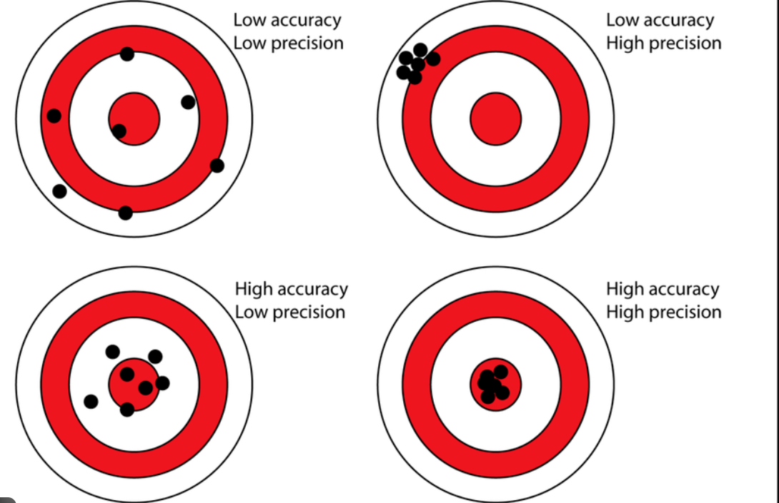
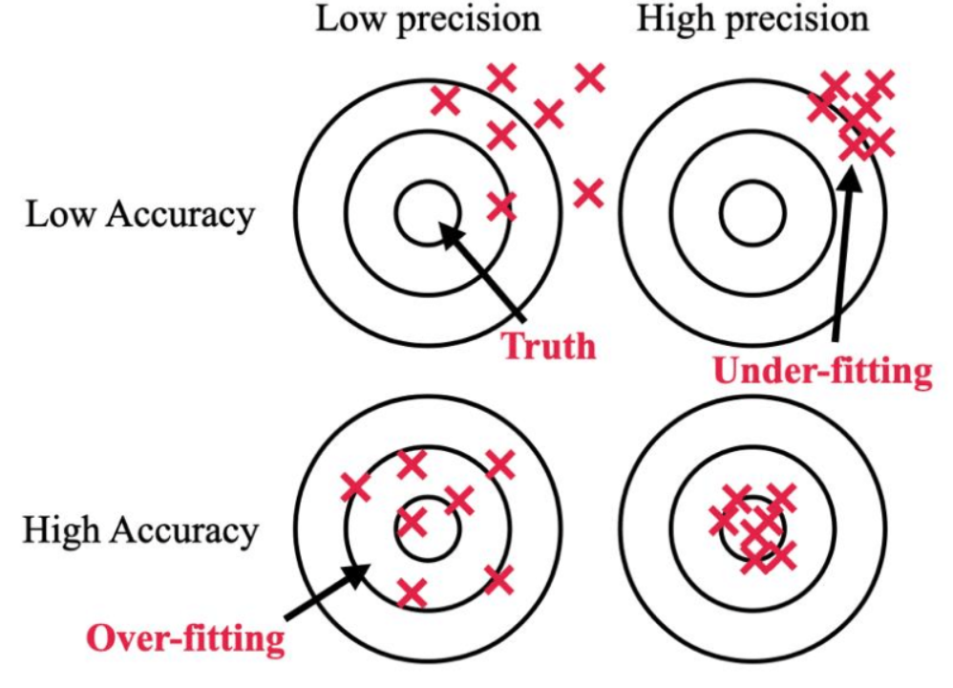
Doğruluk (Accuracy)
Accuracy → merkeze yakınlık
Precision → birbirine yakınlık
Selectivity → doğru hedefi seçmek
“Doğru hedef yoksa, isabetin anlamı yoktur.”

Slide 22
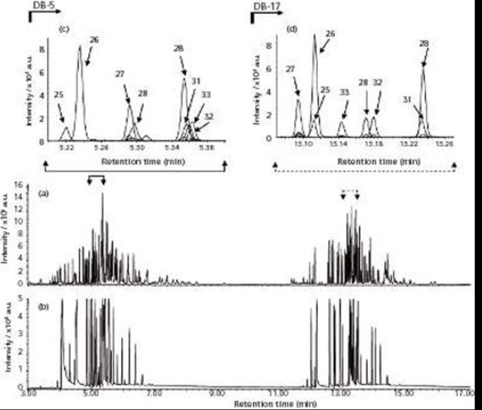
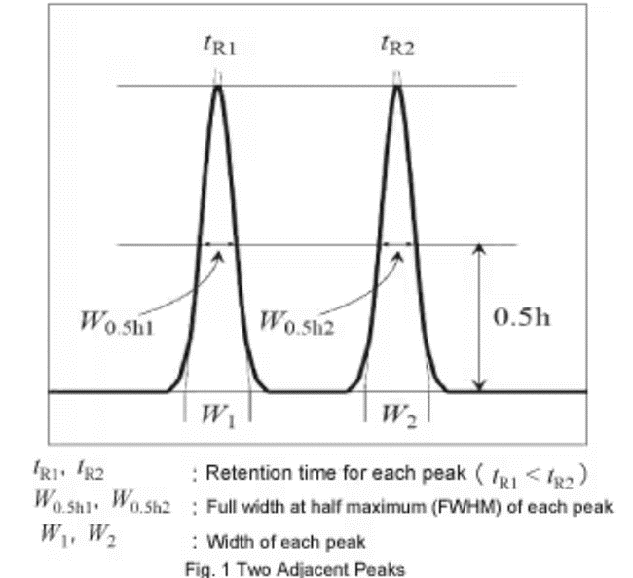
Seçicilik (Selectivity):
Bir analiz cihazının veya yöntemin, gıda matrisinde bulunan çok sayıdaki bileşen arasından sadece hedeflenen maddeyi (analitiği) ayırt edebilme yeteneğidir.
‘’Cihaz, aradığımız maddeyi diğerlerinden ayırabiliyor mu?”

Slide 23
Sinyal ve Gürültü (Signal-to-Noise Ratio)
Enstrümental analizde cihazlar bize bir "sinyal" verir. Ancak her cihazın elektronik aksamından veya ortamdan kaynaklanan bir "gürültüsü" vardır.
Analitik Sinyal: Analiz edilen maddeden gelen gerçek veri.
Gürültü (Noise): İstenmeyen elektriksel veya çevresel parazitler.
Kural: Bir pikin (sinyalin) kabul edilebilir olması için gürültüden en az 3 kat daha büyük olması beklenir (S/N > 3).

Slide 24
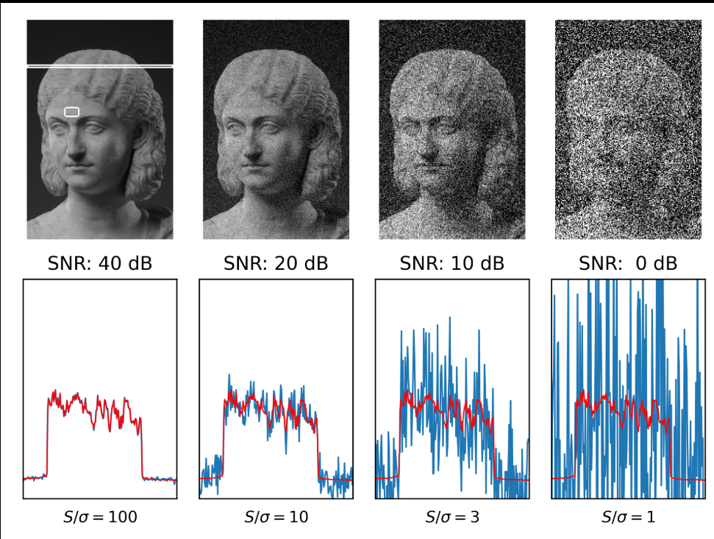
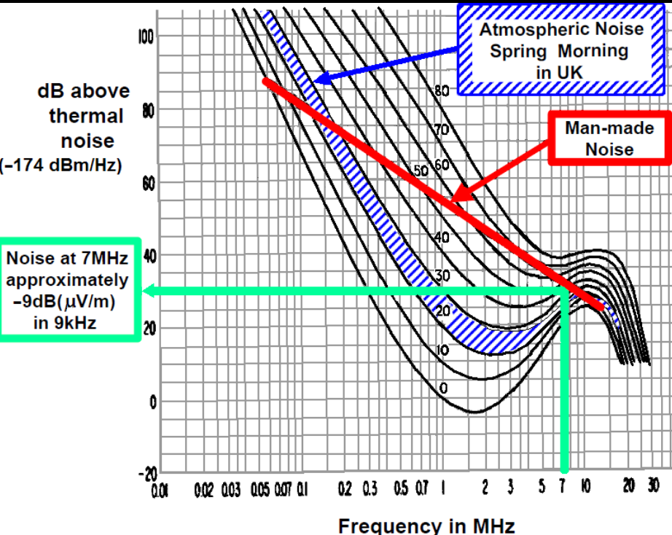
Seçicilik (Selectivity)

Slide 25
Gıdaların Bileşiminin Karmaşıklığı ve Seçiciliğin Önemi
Bir gıda ürünü yapısında Su,Proteinler,Yağlar,Karbonhidratlar,Vitaminler, Mineraller,
Aroma bileşikleri, Doğal pigmentler, Katkı maddeleri gibi yüzlerce hatta binlerce bileşeni aynı anda içerir.
Radyo Örneği
Aynı frekansta çok sayıda radyo yayını vardır. Radyo alıcısı tek bir frekansı seçer. Gürültü azalır, ses netleşir.
Seçicilik = doğru frekansı seçebilme yeteneği

Slide 26
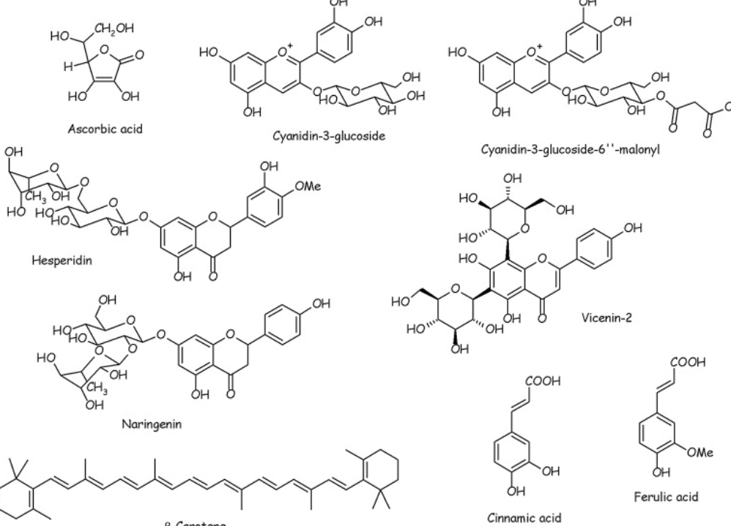
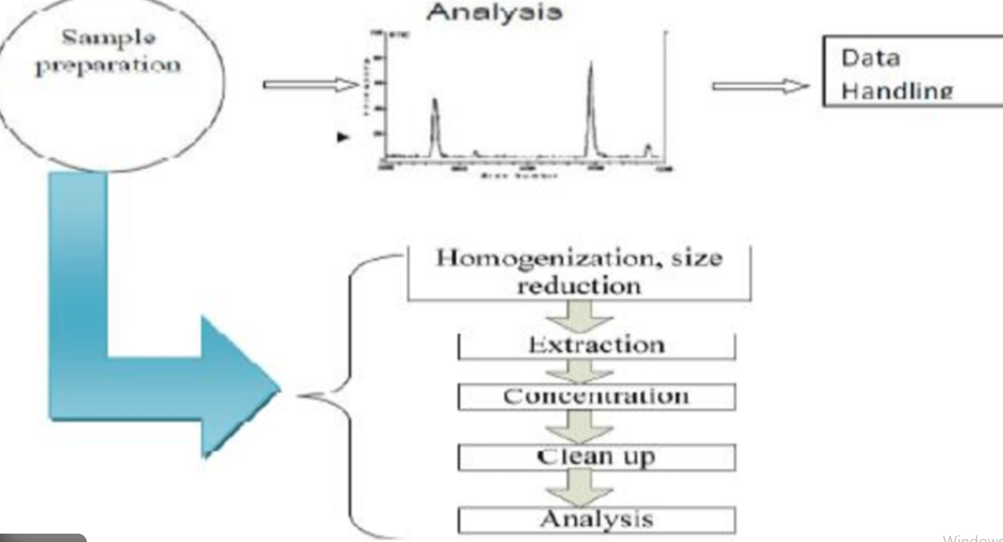
Örnek: Meyve Suyunda Askorbik Asit Analizi
Meyve suyunda: Şekerler, Organik asitler, Fenolik bileşikler, Renk maddeleri vardır.
Yüksek Seçicilik (HPLC)Askorbik asit ayrı pik olarak ayrılır. Diğer maddelerden net şekilde ayrılır. HPLC burada seçicidir.

Slide 27
Örnek : Gıdalarda Pestisit Kalıntısı
Pestisit miktarı çok düşüktür (µg/kg)
Gıda matrisi çok yoğundur.
Enstrumental yöntem….GC-MS / LC-MS → yüksek seçicilik
Klasik yöntemler → yetersiz
Seçicilik yoksa gıda güvenliği riske girer.
Özellik | Ne Cevap Verir?
Seçicilik | Doğru madde mi ölçülüyor?
Hassasiyet | Ölçümler birbirine yakın mı?
Doğruluk | Gerçek değere yakın mı?

Slide 28
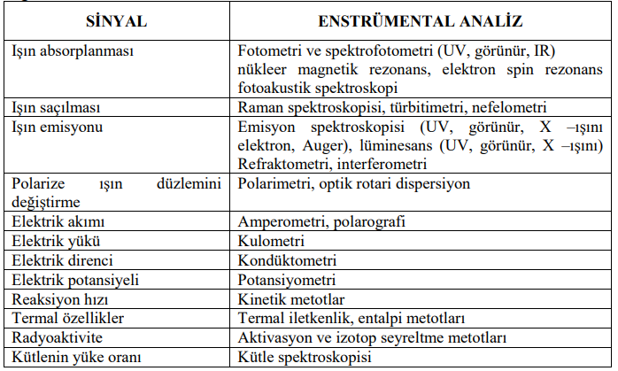
Tablo 1. Sinyaller ve Enstrümantal Analiz

Slide 29
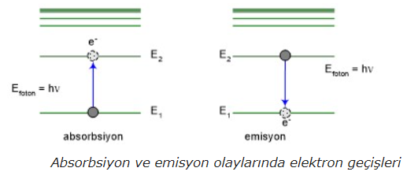
Eğer dışarıdan bu maddeye yeterli miktarda enerji verirsek bu elektronlar üst düzeydeki enerji seviyesine geçerler. Bu duruma absorpsiyon denir.
Emisyon ise bir maddenin ısı ile etkileşimi halinde enerji saçma kabiliyetidir.

Slide 30
Enstrümantal Analiz Yöntemleri
1-Spektroskobik yöntemler:
Spektroskopi :Işın-madde etkileşmesini inceleyen bilim dalına spektroskopi denir
Işık-Madde Etkileşimi, Işığın Davranışları
Işığın Özellikleri
UV Görünür Bölge Moleküler Absorpsiyon Spektroskopisi
IR Spektroskopisi
Raman Spektroskopisi
NMR Spektroskopisi
X-Işınları Spektroskopisi
Radyokimya
Kütle Spektroskopisi
Atomik Absorpsiyon Spektroskopisi
Atomik Emisyon Spektroskopisi

Slide 31
2- Elektrokimyasal Metotlar:
Elektrokimyasal Hücre, incelenen maddeyi içeren bir çözelti ya da erimiş tuz, maddenin kimyasal dönüşüme uğradığı elektrotlar ve bu elektrotları birbirine bağlayan bir dış devreden oluşur.
Voltametri
Polarografi
Amperometri
Kondüktometri (İletkenlik)
Potansiyometri

Slide 32
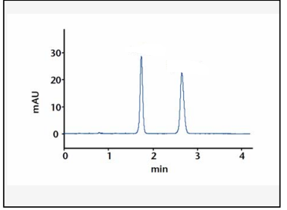
3- Kromatografik Metotlar:
Kromatografi: Bir karışımdaki bileşenlerin birbirinden ayrılmasını gerçekleştiren yöntemlerin genel adıdır. Bir sabit birde hareketli faz vardır. Sabit fazda ilerleyen bileşenlerin derişimlerinin uygun bir yöntemle ölçülerek zaman veya hareketli fazın hacmine karşı çizilen grafiğine kromatogram denir.

Slide 33
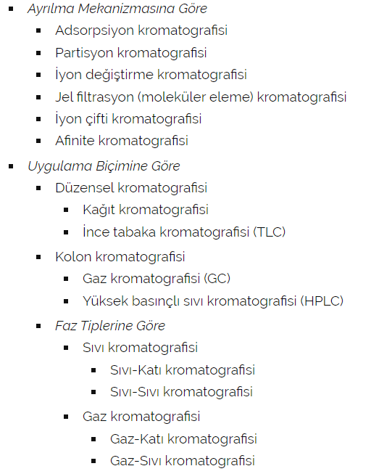
Tablo 2. Kromatografik Metotlar

Slide 34
4-Termal Analiz Yöntemleri
Örneğe ait bir fiziksel özelliğin sıcaklığın bir fonksiyonu olarak ölçüldüğü veya bir tepkimede absorplanan veya açığa çıkan ısının izlendiği yöntemlere Termal Analiz Yöntemleri denir.
Termogravimetri: Sıcaklık artışına karşı örneğin kütlesindeki değişim ölçülür. Elde edilen sıcaklık-kütle eğrilerine Termogram denir. Erime gibi kütle değişimine neden olmayan faz değişimleri TG ile incelenmez.
Diferansiyel Taramalı Kalorimetre
Thermogravimetri (termal gravimetri)
Termal İletkenlik

Slide 35
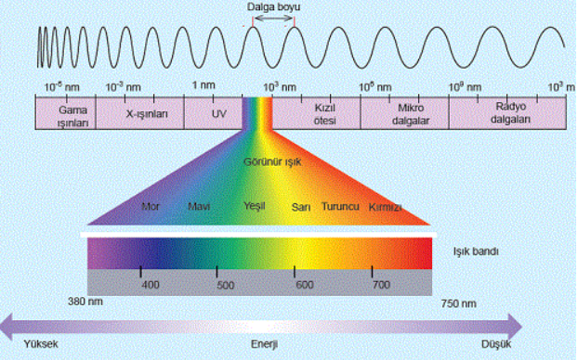
Şekil: Elektromanyetik spektrum

Slide 36
Maddenin elektromanyetik radyasyonu absorplaması ile;
Radyo Dalgaları bölgesinde; NMR,
Mikrodalga bölgesinde; Moleküllerin dönme spektroskopisi
Infrared bölgede; Moleküllerin titreşimsel spektroskopisi
VIS/UV bölge: Elektronik spektroskopisi
X-ray bölgesinde; X-ray spektroskopisi, maddenin, absorplaması, emisyonu ve saçılımı ile

Slide 37
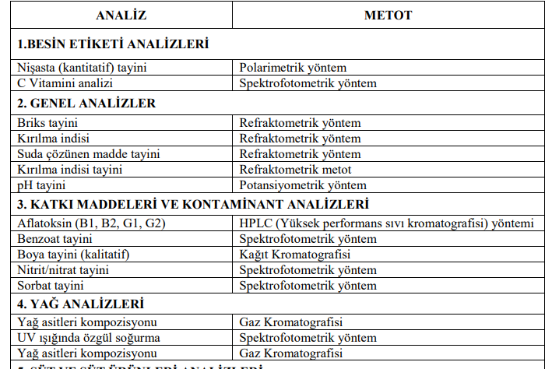
Gıdalarda yapılan enstrümantal analizlerden bazıları

Slide 38
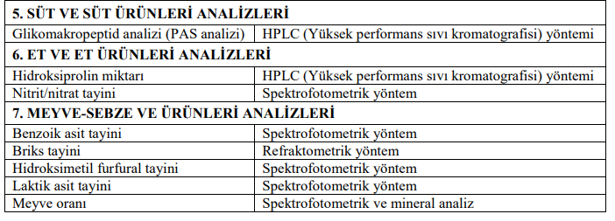
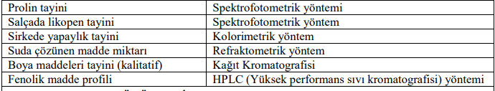
Gıdalarda yapılan enstrümantal analizlerden bazıları

Slide 39
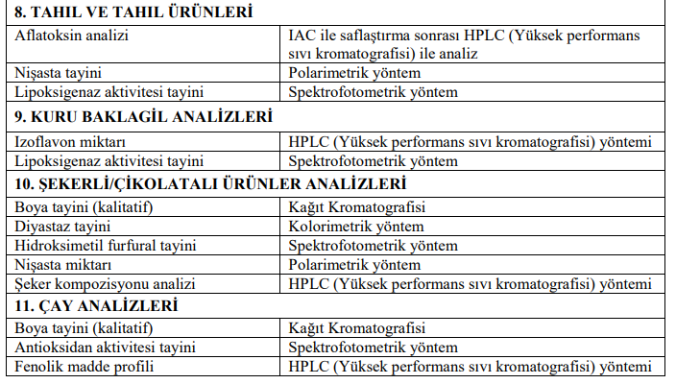
Gıdalarda yapılan enstrümantal analizlerden bazıları

